Slide 1
Tıbbi Elektronik
Tıp Elektroniği Tanım
İnsan Enstrümantasyon Sistemi
Biyolojik İşaretler
Biyoelektrik İşaretlerin Oluşumu

Slide 2
Tıp Elektroniği
Tıp Elektroniği (Medical Electronics), tıp ve biyoloji alanındaki problemlerin teşhis ve tedavisi için elektronik prensiplerinin ve teorilerinin cihazlara uygulanmasıdır. En basit tanımıyla; mühendislik teknolojisi ile tıp biliminin kesiştiği noktada, insan sağlığını korumak ve iyileştirmek için geliştirilen tüm elektronik sistemleri kapsar.
Bu alan, Biyomedikal Mühendisliği'nin en temel ve en geniş alt dallarından biridir.

Slide 3
Tıp Elektroniği
Tıp elektroniği sistemleri genellikle üç ana amaca hizmet eder:
Teşhis (Tanı - Diagnosis): Vücuttaki biyolojik sinyalleri (EKG, EEG, EMG gibi) algılayıp hekimin yorumlayabileceği verilere dönüştürmek.
Tedavi (Therapy): Hastalığı iyileştirmek veya etkilerini azaltmak için vücuda enerji uygulamak (Defibrilatör, Diyaliz cihazı, Radyoterapi).
İzleme (Monitoring): Kritik durumdaki hastaların hayati bulgularını (nabız, solunum, oksijen seviyesi) sürekli olarak takip etmek.

Slide 4
Tıp Elektroniği
Tıp Elektroniğini Diğer Elektronik Alanlarından Ayıran Farklar
Bir televizyon veya bilgisayar devresi tasarlamakla, tıbbi bir cihaz tasarlamak arasında çok kritik farklar vardır:
Hasta Güvenliği: Bir tıbbi cihazın hata payı sıfıra yakın olmalıdır. Özellikle "sızıntı akımları" (leakage currents) mikroamper seviyesinde tutulmalıdır, aksi halde hasta hayatını kaybedebilir.
Biyo-uyumluluk: Vücuda temas eden veya içine yerleştirilen elektrot ve sensörlerin dokuya zarar vermemesi gerekir.
Düşük İşaret/Gürültü Oranı: Vücuttan alınan sinyaller çok zayıftır. Bu sinyalleri çevredeki elektriksel gürültüden (örneğin odadaki lamba veya prizlerden gelen 50 Hz gürültüsü) ayıklamak yüksek mühendislik becerisi gerektirir.

Slide 5
Tıp Elektroniği
Geleceğin Tıp Elektroniği
Günümüzde tıp elektroniği; giyilebilir teknolojiler (akıllı saatlerdeki EKG sensörleri), yapay zeka destekli teşhis yazılımları ve uzaktan cerrahi (robotik cerrahi) sistemlerine doğru evrilmektedir.

Slide 6
İnsan-Enstrümantasyon Sistemi
İnsan-enstrümantasyon sistemi, biyolojik bir organizma (genellikle insan) ile bu organizmadan veri almak veya ona müdahale etmek için kullanılan elektronik/mekanik cihazların bütününe verilen isimdir. Tıp elektroniği ve biyomedikal mühendisliğinin temel çalışma alanını oluşturur.
Bu sistem, rastgele bir ölçüm cihazından farklı olarak, canlı bir dokuyla etkileşime girdiği için kendine has zorluklara ve bileşenlere sahiptir.

Slide 7
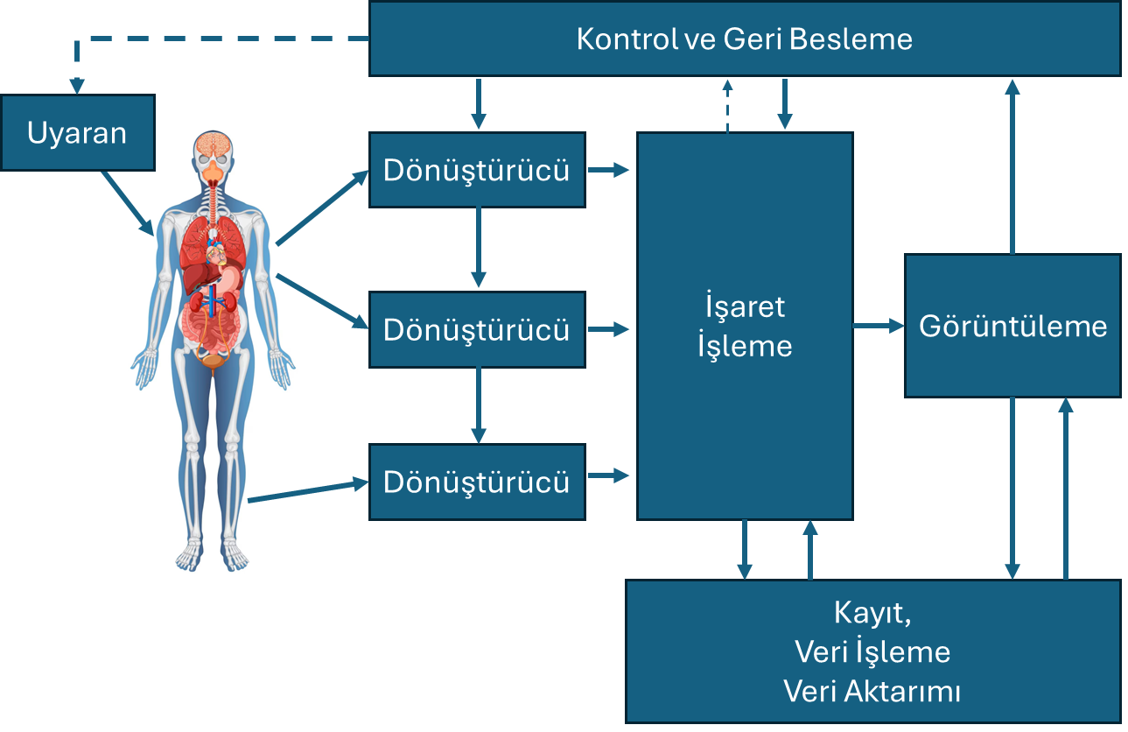
İnsan-Enstrümantasyon Sistemi Temel Bileşenleri
Subje (Özne): Üzerinde ölçüm yapılan canlı organizmadır (genellikle insan).
Uyarıcı (Stimulus): Bazı ölçümlerde (örneğin görsel veya işitsel tepkilerin ölçülmesinde) organizmaya dışarıdan bir uyarı verilmesi gerekir. Bu ünite, gerekli uyarıyı (ışık, ses veya elektriksel uyarı) üretir ve subjeye uygular.
Dönüştürücü (Transducer): Fizyolojik büyüklükleri (sıcaklık, basınç, akış vb.) elektriksel işaretlere çevirir. Dönüştürücü çıkışı daima elektriksel bir işarettir.
İşaret İşleme: Dönüştürücüden gelen elektriksel işareti, görüntüleme veya kaydetme ünitelerine uygun hale getirmek için işler (örneğin kuvvetlendirir).
Görüntüleme Ünitesi: İşlenmiş işaretin anlamlı olabilmesi için ses veya görüntü şeklinde (örneğin grafik ekran) sunulduğu kısımdır.
Kaydetme, Veri İşleme ve Gönderme: Verilerin saklanmasını, analiz edilmesini veya başka bir merkeze iletilmesini sağlayan ünitedir. Bilgisayar destekli sistemlerde bu ünite hayati önem taşır.

Slide 8
Ölçümdeki Zorluklar ve Kısıtlamalar
İnsan-Enstrumantasyon sisteminde "insan", mühendislik açısından özellikleri tam bilinmeyen bir "siyah kutu" (black box) gibi davranır. Bu sistemde dikkat edilmesi gereken kritik noktalar şunlardır:
Karmaşıklık: İnsan vücudu; elektrik, mekanik, kimyasal, termal ve hidrolik gibi birçok alt sistemin etkileşim halinde olduğu deterministik olmayan (sonucu kesin belirlenemeyen) karmaşık bir yapıdır.
Etkileşim: Ölçüm sisteminin uygulanması, objeyi (insanı) doğal koşullarından ayırır ve ölçüm düzeninin kendisi durumu daha karmaşık hale getirebilir.
Güvenlik ve Konfor: Ölçüm işlemi hastanın yaşamını tehlikeye atmamalı, acı veya rahatsızlık vermemelidir. Canlı olmayan nesnelere uygulanan yöntemler (örneğin cihazı durdurup içini açmak gibi) insana uygulanamaz.

Slide 9
Biyolojik İşaretler
Biyolojik işaret (biyosinyal), canlı bir organizmadan (insan, hayvan veya bitki) kaynaklanan, vücudun durumu hakkında bilgi taşıyan ve fiziksel veya kimyasal değişimler şeklinde kendini gösteren ölçülebilir büyüklüklerdir.
Tıp elektroniği perspektifiyle bu işaretler, vücudun karmaşık iç mekanizmalarını dış dünyaya yansıtan verilerdir.

Slide 10
1. Biyoelektrik İşaretler
Hücre düzeyinde iyonların (Sodyum, Potasyum, Klor) hücre zarından geçişiyle oluşan aksiyon potansiyellerinden kaynaklanır.
EKG (Elektrokardiyogram): Kalbin elektriksel aktivitesi.
EEG (Elektroensefalogram): Beynin elektriksel aktivitesi.
EMG (Elektromiyogram): Kasların elektriksel aktivitesi.
ENG (Elektronörogram): Sinir iletiminin elektriksel aktivitesi.

Slide 11
2. Biyomekanik İşaretler
Vücuttaki mekanik hareketlerden kaynaklanan işaretlerdir. Genellikle bir dönüştürücü (transducer) aracılığıyla elektriksel sinyale çevrilirler.
Kan Basıncı: Arteriyel duvarlardaki basınç değişimleri.
Solunum Hacmi: Akciğerlerin mekanik genişlemesi ve daralması.
Kas Kuvveti: Kasın kasılma sırasında uyguladığı fiziksel güç.

Slide 12
3. Biyokimyasal İşaretler
Vücut sıvılarındaki (kan, idrar, hücre içi sıvı) kimyasal maddelerin konsantrasyonu ile ilgilidir.
Glikoz Seviyesi: Kandaki şeker oranı.
pH Değeri: Kanın asitlik veya bazlık durumu.
Kandaki gaz oranları

Slide 13
4. Biyoakustik İşaretler
Vücut fonksiyonları sırasında oluşan ses dalgalarıdır.
Kalp Sesleri: Kapakçıkların açılıp kapanma sesleri (Fonokardiyografi).
Solunum Sesleri: Akciğerlerden geçen havanın yarattığı sesler.

Slide 14
5. Biyotermal İşaretler
Vücudun metabolik faaliyetleri sonucu ortaya çıkan sıcaklık değişimleridir.
Vücut Isısı: Genel veya bölgesel sıcaklık haritaları (Termografi).

Slide 15
Mühendislik açısından bu işaretler son derece düşük genlikli (mikrovoltlar seviyesinde) ve gürültülüdür. Bu nedenle bu işaretlerin doğru şekilde algılanması için yüksek kaliteli elektrotlar, güçlü yükselticiler (amplifikatörler) ve hassas filtreleme teknikleri gereklidir.
Tıp elektroniğinin temel amacı bu zayıf işaretleri bozmadan elektronik sistemlere aktarmaktır.

Slide 16
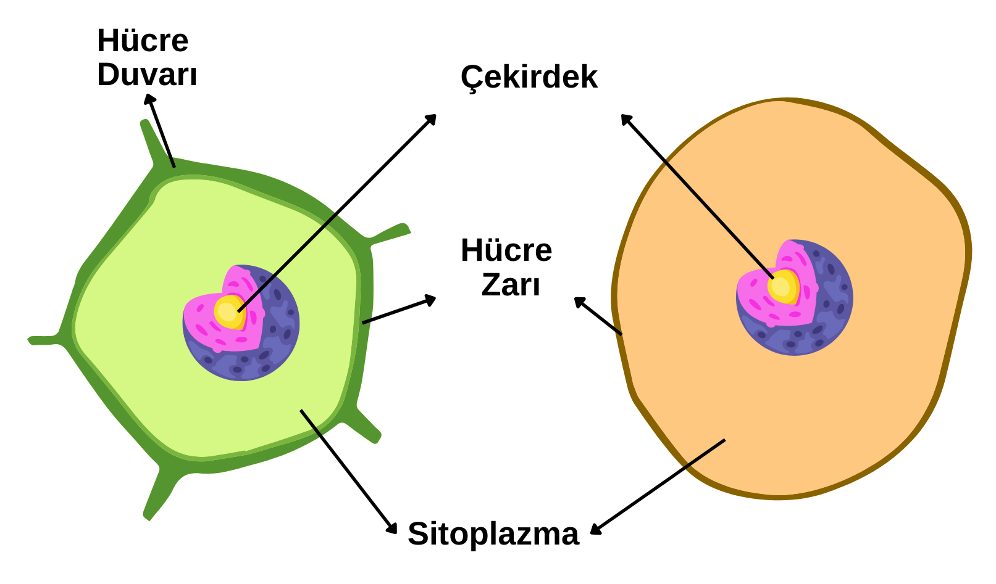
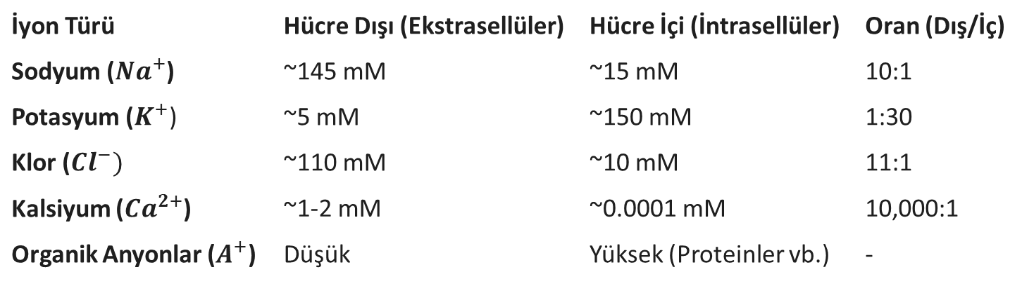
Biyoelektrik İşaretlerinin Oluşumu

Slide 17
Biyoelektrik İşaretlerinin Oluşumu
Vücudumuzdaki hücrelerin tümüne yakınının zarında membran potansiyeli oluşur. Sinir ve kas hücreleri gibi hücreler ise uyarılabilme özelliğine sahiptir.
Bu hücreler membranları boyunca darbe şeklinde değişen elektrokimyasal değişimleri iletebilmektedir. Bez hücreleri gibi diğer bir takım hücrelerde ise membran potansiyelinin değişimi, uyarılabilir hücrelerde görülen şekilde olmamakla beraber bu hücrelerin bir çok fonksiyonlarını kontrol bakımından çok önemlidir

Slide 18
Biyoelektrik İşaretlerinin Oluşumu
Membran, hücrenin çevresini kaplayan bir duvar olarak hücrenin iç ve dış kısmını ayırır ve geçirgenlik (permeabilite) engeli olarak çalışır.
Hücreye gireni, çıkanı kontrol eder ve böylece aktif ve pasif membran iletimini gerçekleştirir.
Hücreye gelen tüm kimyasal (hormonal) ve elektriksel (sinirsel) enformasyon membran yolu üzerinden hücreye ulaşır.
Hormonlar membrandaki reseptörlere etki ederek etkilerini hücreye ulaştırırlar. Birçok ilaç etkilerini ancak membran ile temas ettikten sonra gösterir.

Slide 19
Biyoelektrik İşaretlerinin Oluşumu
Enzimlerin çoğunun aktiviteleri membranda olmaktadır. Hücrenin davranış bozukluklarında, genellikle membranda bozulmalar olur. örneğin kanserde tümör hücresi kontakt inhibasyon kuralına uymaz.
Bu kurala göre birbiriyle fiziksel olarak temas eden hücreler birbirleriyle haberleşebilmekte, hareketi, büyümeyi ve üremeyi durdurabilmektedirler. Kanserli hücrelerde bu işlem gerçekleşmediğinden üreme devam eder.

Slide 20
Biyoelektrik İşaretlerinin Oluşumu
Hücrenin elektriksel aktivitesi açısından bakıldığında hücrenin dışında ve içinde yer alan sıvı bileşimleri arasında temel fark, hücre dışında Na+ ve Cl' iyonları sayısının hücre içine nazaran fazla, K+ iyonları sayısının ise az olmasıdır. Hücre membranından çeşitli maddelerin geçmesini sağlayan iki temel mekanizma difüzyon ve aktif rransport olaylarıdır.

Slide 21
Biyoelektrik İşaretlerinin Oluşumu
Difüzyon (pasif geçiş-transport): Maddelerin yüksek konsantrasyondan alçak konsantrasyona doğru membranı geçme olayıdır. Bu olayda etkili olan sadece bahis konusu maddenin kinetik enerjisidir.
Aktif taşıma (aktif rransport) : Maddelerin alçak konsantrasyondan yüksek konsantrasyona doğru membranı geçmesi olayıdır. Bu olayın olabilmesi için gerekli enerji kaynağı metabolik enerjidir. Maddeler, bir takım kimyasal reaksiyonlar yolu ile enerji tüketimi sayesinde belirli taşıyıcı maddeler tarafından taşınarak membranı geçerler.

Slide 22
Biyoelektrik İşaretlerinin Oluşumu
Bazı maddelerin hücre içinde daha yüksek konsantrasyonda tutulması gereklidir. Buna örnek olarak K+ iyonlarını verebiliriz. Bazı maddelerin (örneğin Na+ ) ise hücre dışındaki konsantrasyonlarının daha fazla olması gereklidir. Vücudun çeşitli bölümlerini incelediğimizde aktif transport yardımıyla hücre zarını, Na+ , K+ iyonlarına ilaveten Ca- , Fe- , H- , I- v.b. iyonlarla çeşitli şekerler ve amino asitlerin geçtiğini görürüz.

Slide 23
Biyoelektrik İşaretlerinin Oluşumu
Vücut öz sıvısındaki en önemli iyonlar Sodyum (Na+ ), Potasyum (K+ ) ve Klor (Cl- ) iyonlarıdır.
Uyarılabilen hücrelerin membranları Potasyum ve Klor iyonlarının hücre içine geçmesine izin vermesine rağmen Sodyum iyonlarının geçişine engel olur.
Sodyumun hücre içine kolay geçememesi sonucu:

Slide 24
Polarizasyon
-Polarizasyon (kutuplaşma): Uyarılmamış bir sinir hücresinde hücre dışı pozitif(+), hücre içi negatif(-) yüklüdür. Sinir hücresinin bu durumuna polarizasyon (kutuplaşma) denir.
-Polarizasyonun nedeni: Hücre içi ile hücre dışı arasındaki iyonların derişim farklılığıdır.
-Hücre içinde K⁺ derişimi fazla, Na⁺ derişimi azdır.
-Hücre dışında ise tam tersine K⁺ derişimi az, Na⁺ derişimi fazladır.
-Hücre içinin negatif olmasının nedeni ise derişimi hücre dışına göre fazla olan anyonlardan (A⁻) kaynaklanır.
- Bunlar proteinler, amino asitler, sülfat (SO₄⁻³), fosfat (PO₄⁻³) ve diğer negatif yüklü iyonlardır.

Slide 25
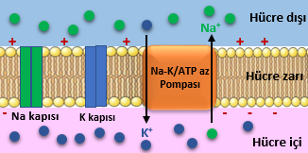
Polarizasyon
-Polarize durumundaki bir nöronda hücre içi ile hücre dışı arasında -70mV’luk bir potansiyel farkı ölçülür.
-Polarize durumdaki bir nöronda Na ve K kanalları kapalıdır.
-Polarizasyonu sağlayan hücre zarında bulunan Na⁺-K⁺ATPaz pompasıdır. Aktif taşıma yapan bu elemanlar hücre içindeki Na⁺ ları dışarı atarken hücre dışındaki K⁺ları hücre içine alırlar. Na-K ATPaz ile dışarı pompalanan Na⁺ iyonları, içeri pompalanan K⁺ iyonlarından fazladır. Ayrıca hücre içinde bol miktarda bulunan negatif yüklü protein anyonları büyük moleküller olduklarından zardan geçemezler ve hücre içindeki K⁺ iyonlarını kendilerine doğru çekerek hücre dışına çıkmasına engel olurlar. Bunun sonucunda sinir hücresinin dış kısmı pozitif, iç kısmı negatif yüke sahip olur.

Slide 26
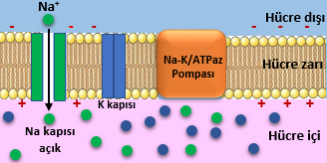
Depolarizasyon
-Depolarizasyon (Kutuplaşmanın bozulması): Eşik değer ve ya üzerinde bir uyarı alındığında sinir hücresinin zarında bulunan Na⁺ kapıları açılır (K⁺ kapıları kapalı kalır) ve hücre dışında daha fazla bulunan Na⁺lar içeri doğru difüzyon kuralları gereğince akmaya başlar. Bu durumda hücre içinde hem Na⁺ hem K⁺ iyonları fazla duruma geldiğinden hücre içi dışarısına göre daha pozitif duruma geçer. Bu duruma depolarizasyon denir.
-Depolarize durumdaki bir sinir hücresi plazmasının hücre dışına göre elektriksel güç değeri +40 mV (milivolt) dur.

Slide 27
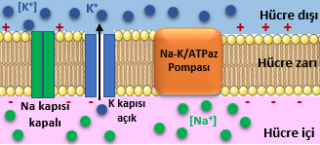
Repolarizasyon
-Repolarizasyon: Depolarizasyondan sonra hücre zarında bulunan Na⁺ kapıları kapanır ve hücre içine Na⁺ girişi durdurulur. Ardından hücre zarındaki K⁺ kapıları açılır ve bu sefer hücre içindeki K⁺’lar hücre dışına doğru akmaya başlar. Sonuç olarak repolarize durumda bir nöronda Na⁺ kapıları kapanmış ve K+ kapıları açılmıştır. Bu durumda hücre içinden hücre dışına çıkan K+lar nedeniyle yine hücre içi negatif (–), hücre dışı pozitif (+) yüklü duruma gelmiştir.
Ancak durum polarizasyondan farklıdır. Repolarize durumda bir sinir hücresinin içinde Na+ iyonları fazla, dışında ise K+ iyonları fazladır. Polarizasyondan farkı Na içerde K dışarda fazla olmasıdır.

Slide 28
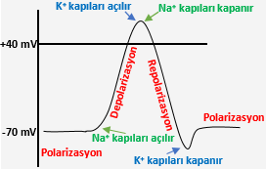
-Polarize durumdan sırasıyla depolarize ve repolarize duruma geçmiş olan bir hücre, tekrar uyarı alıp impuls iletebilmek için ilk hâli olan polarizasyon durumuna dönmek zorundadır. İşte burada yukarıda anlatılan Na⁺-K⁺/ATPaz pompası hücreye giren Na⁺ iyonlarını dışarı, hücre dışına çıkan K⁺ iyonlarını tekrar içeri pompalayarak bu iyonların derişimini impuls öncesindeki duruma getirir. Böylece hücre tekrar polarizasyon hâline gelir. Bu olay aktif taşıma ile gerçekleşir.
Hiperpolarizasyon: Repolarizasyon sırasında açılan potasyum kanalları yavaş kapandığı için, hücre dışına fazla K çıkışı olur. Hücre -70 mV değerine dönmek isterken, -85 mV değere kadar düşebilir. Bu duruma hiperpolarizasyon denir. Yani hücrenin aşırı polarize hale gelmesidir.

